Slide 1

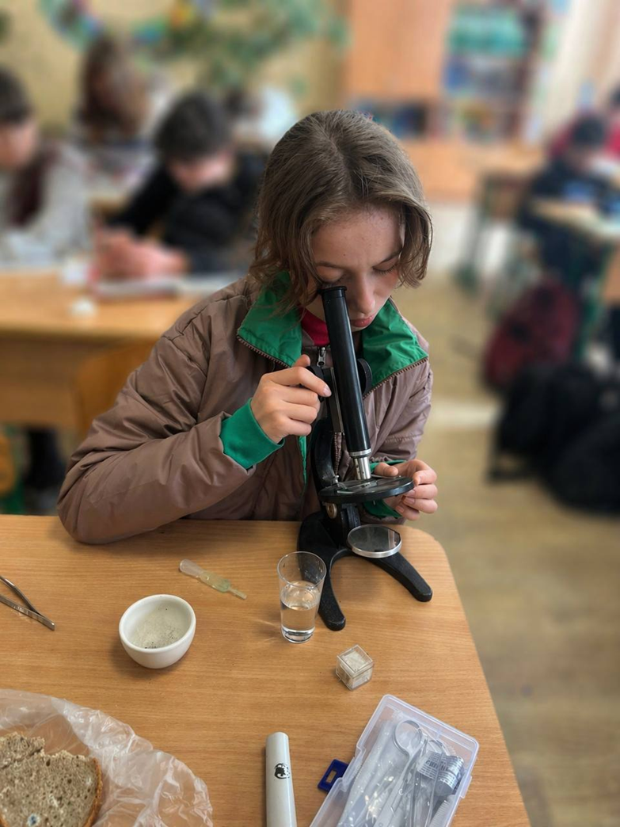
«Дослідження наявності та поширення цвілевих грибів на продуктах харчування»
Роботу виконала:
Щеглова Вікторія Олександрівна,
учениця 7 класу
Міцівецької гімназії
Новодунаєвецької селищної ради
Хмельницької області
Керівник:
Магаляс Леся Сергіївна,
вчитель біології та хімії
Міцівецької гімназії
Новодунаєвецької селищної ради
Хмельницької області

Slide 2

Актуальність проблеми безпеки продуктів харчування з кожним роком зростає, оскільки саме забезпечення безпеки продуктів харчування є одним з основних факторів, що визначають здоров'я людей і збереження генофонду. Плісняві гриби, яким характерні ознаки як рослин, так і тварин, ростуть всюди, але віддають перевагу теплому середовищу з підвищеною вологістю.
Мета: Дослідити види пліснявих грибів, спори яких можуть бути виявлені в продуктах харчування.
Об’єкт дослідження: види цвілевих грибів та вплив на безпеку харчування в домашніх умовах.
Предмет дослідження: методики виявлення небезпечних для здоров’я людини видів пліснявих грибів.
Методи дослідження: експериментальне дослідження, мікроскопія, макрофотографування, статистичний метод, синтез.
Здорове середовище – здорова нація!

Slide 3
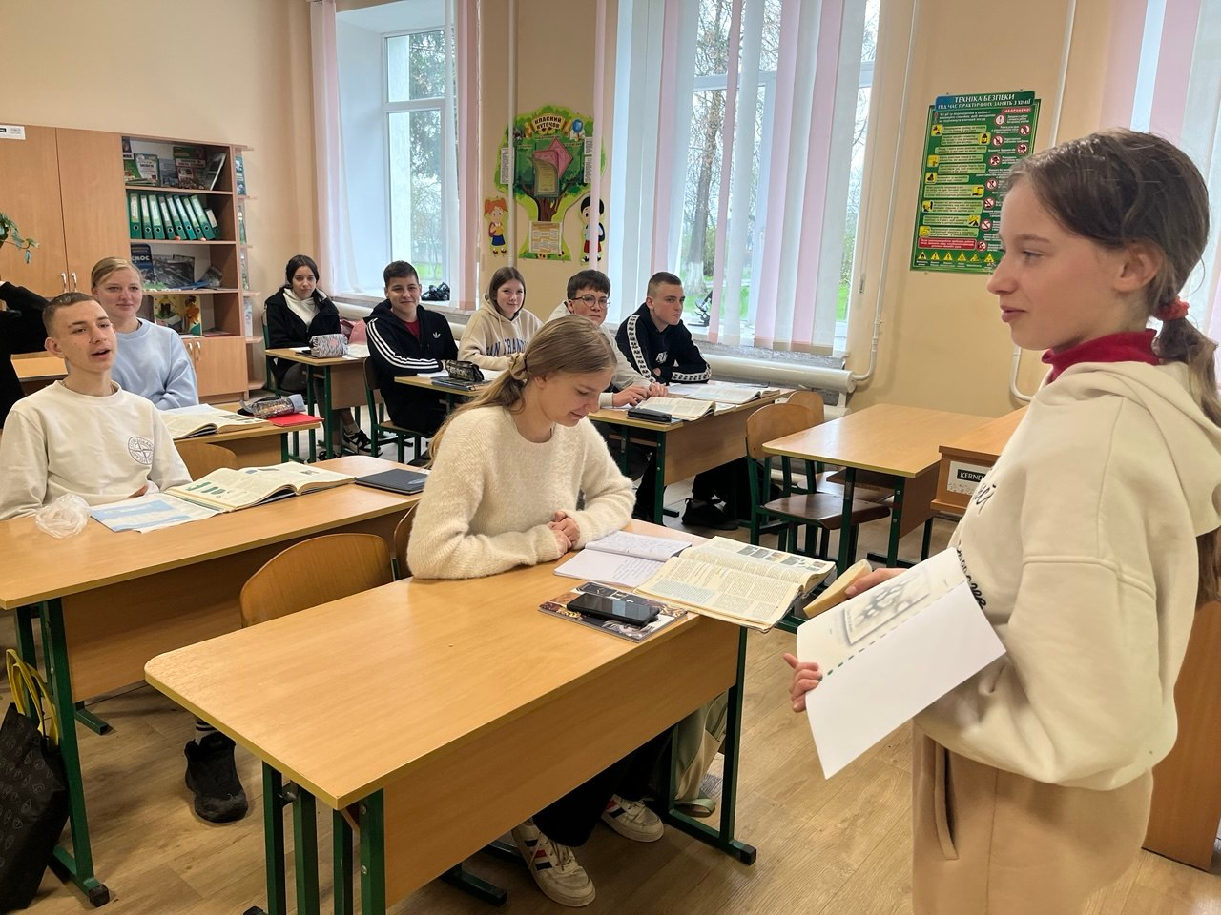
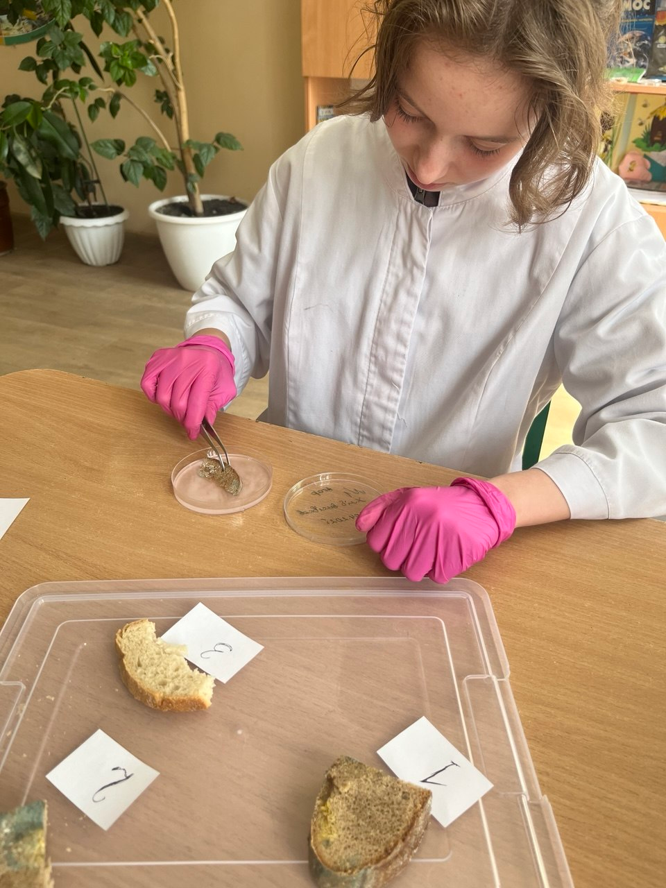
Для її досягнення були поставлені наступні завдання:
1.Проаналізувати наукові джерела з теми дослідження.
2.Провести експериментальні дослідження по вирощуванні пліснявих грибів на різних продуктах харчуваннях та стерилізованих поживних середовищах.
3.Визначити види цвілевих грибів та їх вплив на організм людини.
4.Розробити рекомендації щодо запобігання чи зменшення потрапляння цвілевих грибів в організм людини.

Slide 4
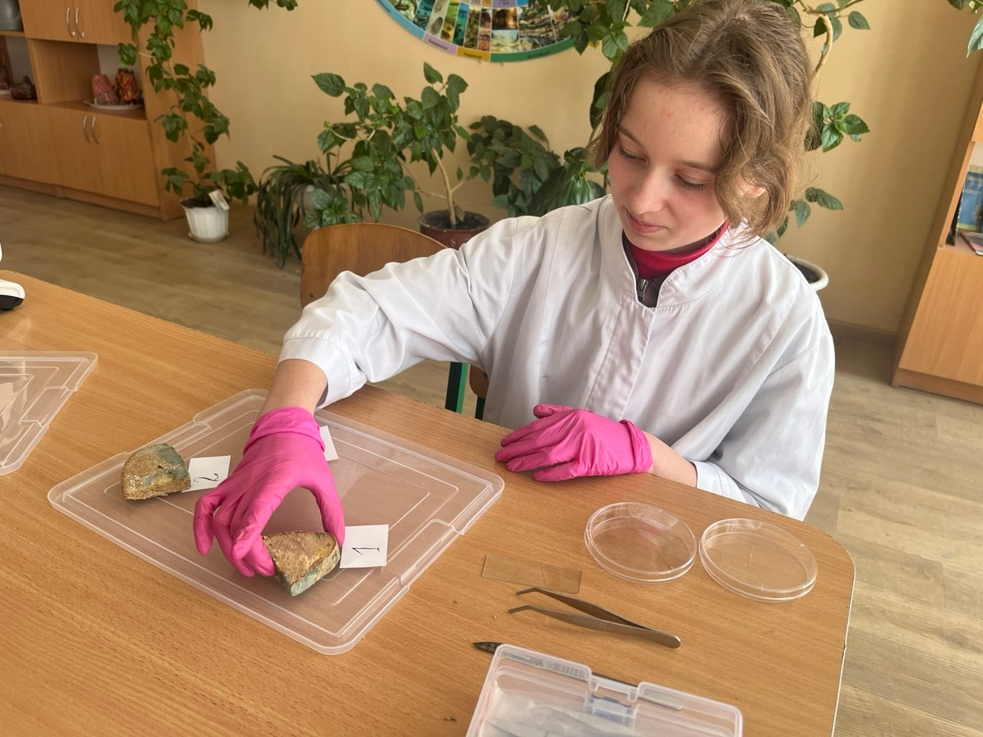
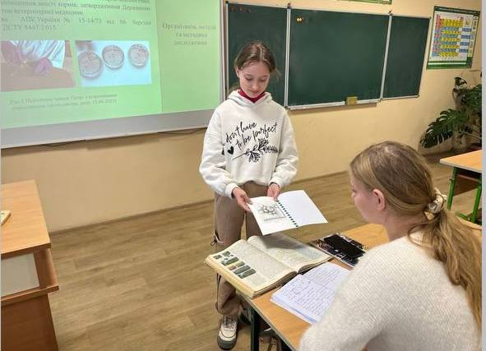
Новизна роботи полягає у: встановленні порівняльної стійкості різних груп продуктів (органічних проти продуктів з консервантами) до ураження грибами роду Aspergillus, Penicillium , Mucor та Geotrichum candidum в умовах підвищеної вологості.
Практичне значення роботи: Результати дослідження можуть бути використані для контролю за якістю хлібобулочних виробів. Розроблені рекомендації щодо заходів, які зменшують рівень небезпеки контакту і вживання спор цвілевих грибів. Основні положення та результати дослідницької роботи були викладені під час виступів перед учнями Міцівецької гімназії Новодунаєвецької селищної ради

Slide 5
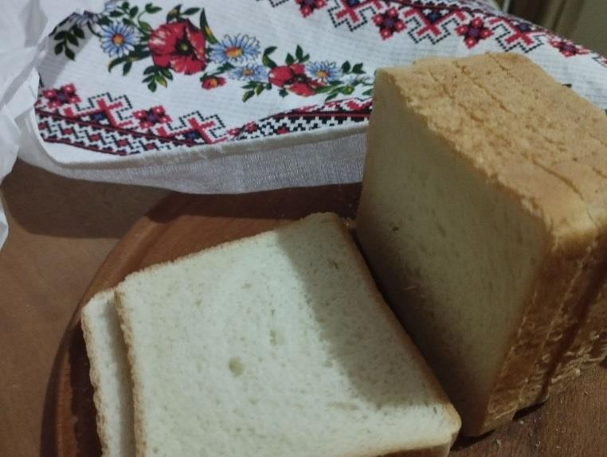
Хліб має бути рівним, без тріщин і вм’ятин. Уже навіть ці характеристики ми рідко бачимо на продукції, яка надходить у продаж. Якісний виріб буде однорідного кольору, без чорного чи зеленого нальоту.
Якщо на нього натиснути і він повертається до попередньої форми, то це є свідченням того, що буханець гарно пропечений.
Якісний хліб
Рис. 1 Якісний хліб

Slide 6
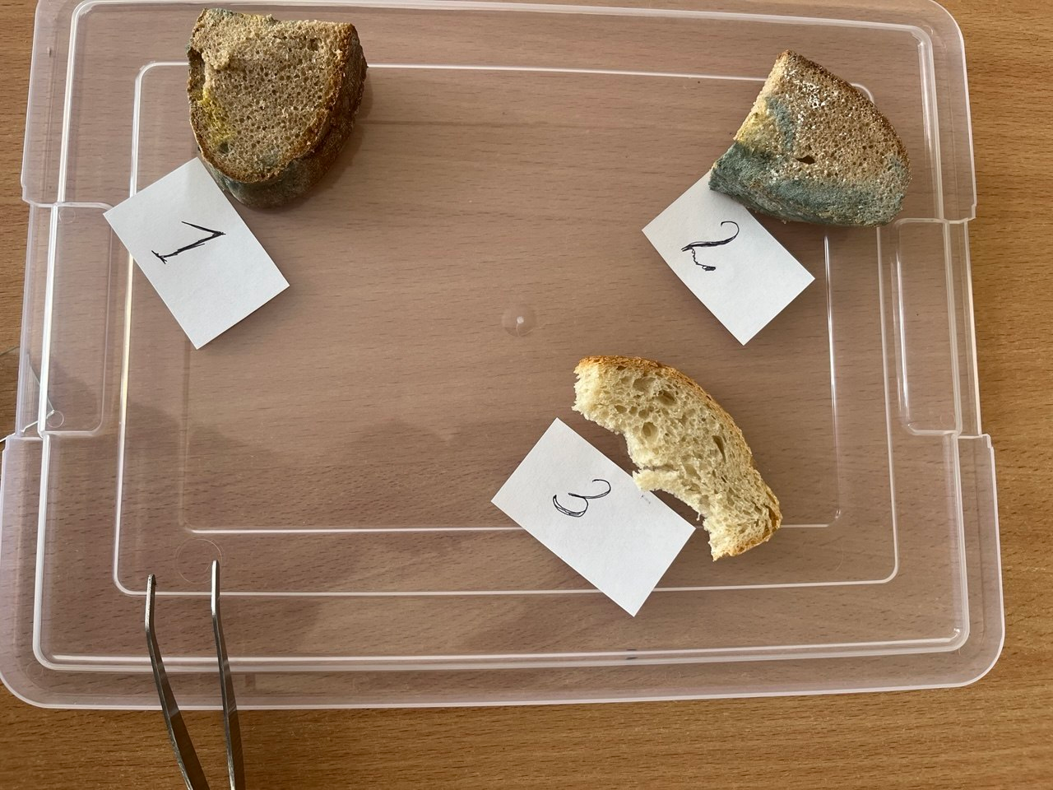
Дослідження 5 зразків різних видів продуктів харчування
Мікологічні дослідження охоплювали три досліди, для виконання яких обрані зразки:
Дослід 1: №1 – висівковий хліб; № 2 – житній (чорний) хліб; №3 – пшенично-житній. Усі хлібобулочні вироби виготовлялися із використанням дріжджів.
Організація, методи та методика
дослідження
Рис. 2 Зразки хлібобулочних виробів, дослід 1
(фото автора, дата: 15.04.2025)

Slide 7
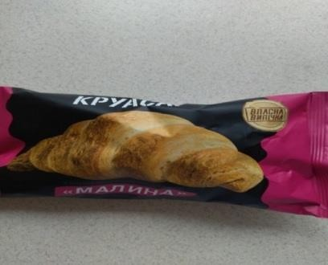
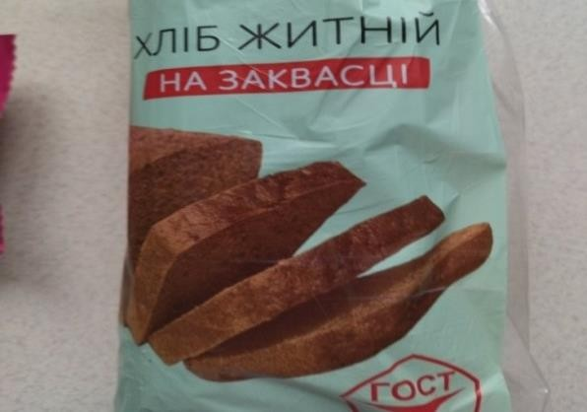
Дослід 2: № 1 – круасан з малиновою начинкою;
№ 2 – хліб житній на заквасці, які мали в своєму складі речовини, що впливають на ріст та розвиток пліснявих грибів.
Організація, методи та методика
дослідження
Рис. 3 Зразки хлібобулочних виробів, дослід 2
(фото автора, дата: 08.05.2025)

Slide 8
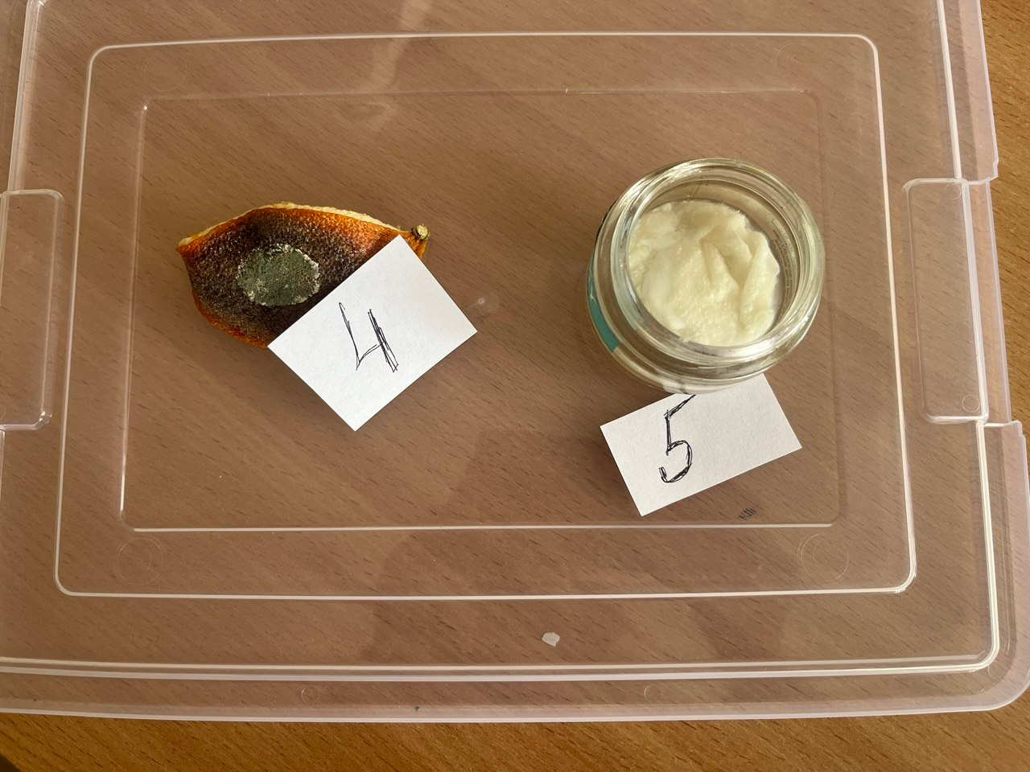
Дослід 3: № 1 – апельсин; № 2 – кефір домашній
Організація, методи та методика
дослідження
Рис. 4 Зразки виробів, дослід 3
(фото автора, дата: 15.05.2025)

Slide 9
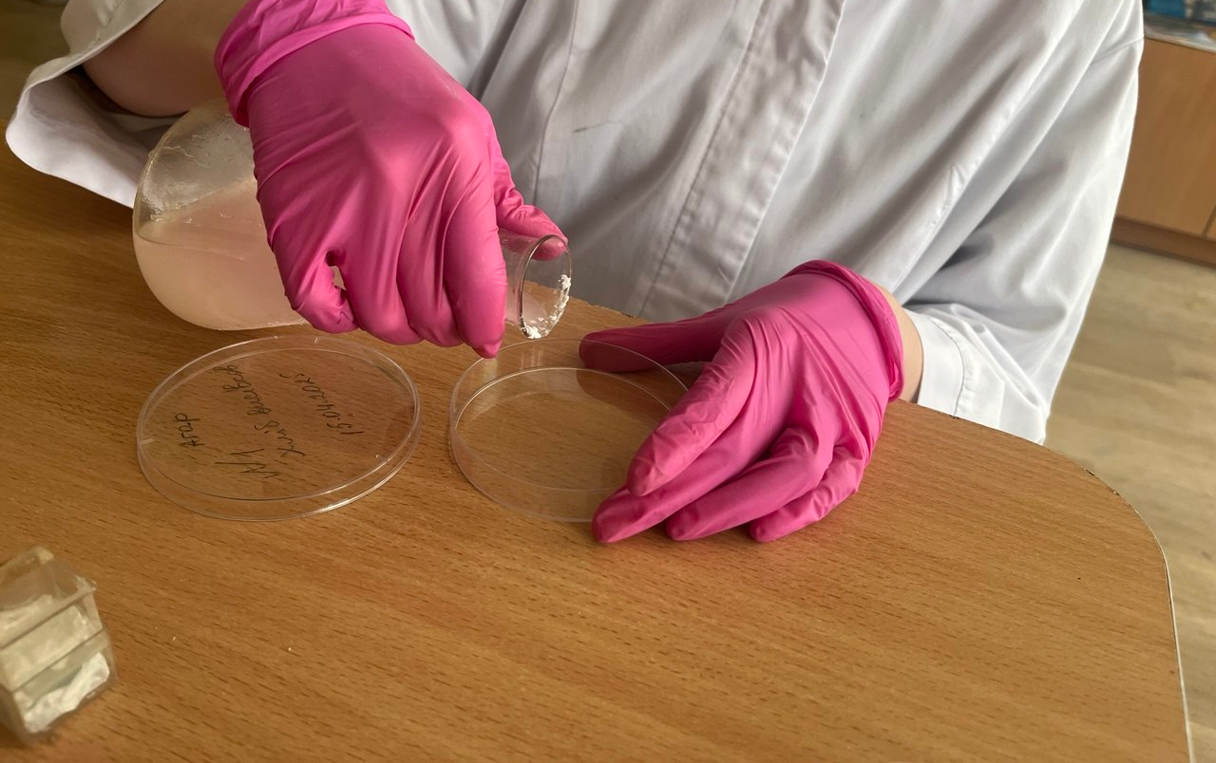
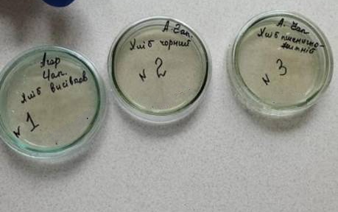
Мікологічні дослідження зразків проводили згідно з методичними вказівками щодо санітарно-мікологічної оцінки та поліпшення якості кормів, затвердженими Державним департаментом ветеринарної медицини
Міністерства АПК України № 15-14/73 від 06 березня 1998 року; ДСТУ 8447:2 015.
Організація, методи та методика
дослідження
Рис.5 Підготовка чашок Петрі з агарезованим
середовищем (фото автора, дата: 15.04.2025)

Slide 10
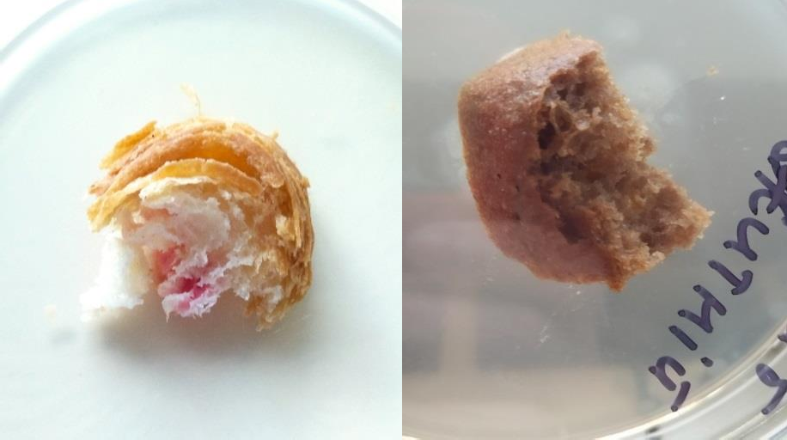
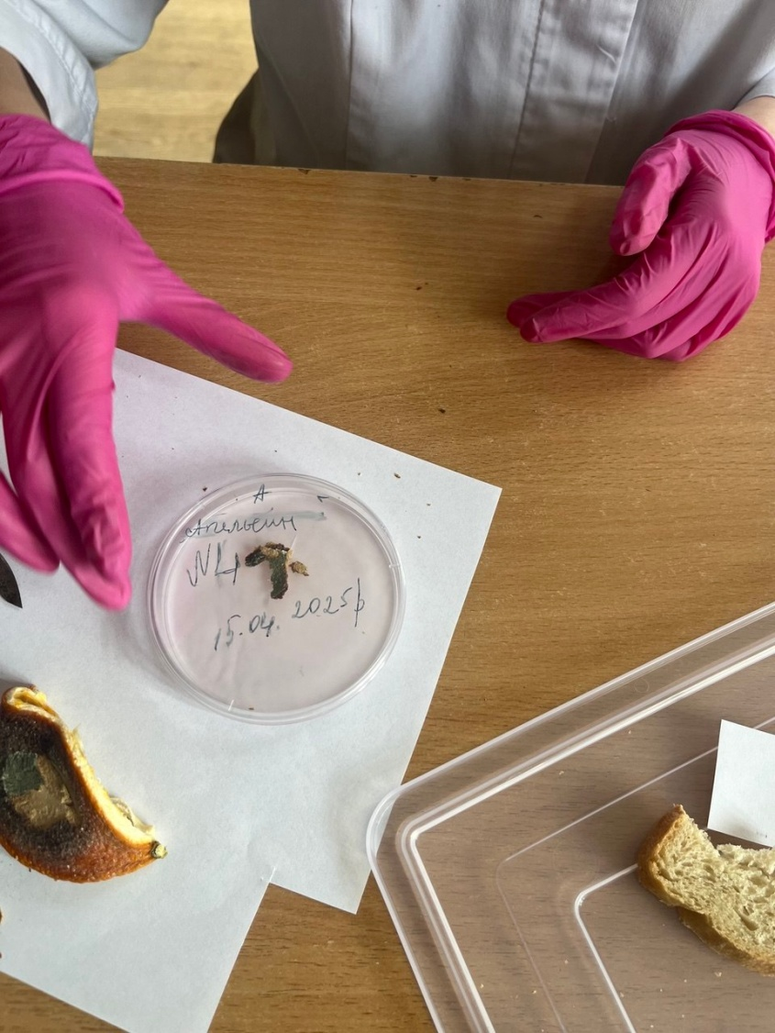
Чашки з посівами помістили в термостат на 120 годин (температура 24⁰С )
Організація, методи та методика
дослідження
Рис.7 Готові зразки , дослід 2
(фото автора, дата: 08.05.2025)
Рис.6 Розкладання зразків у чашки Петрі. дослід 1
(фото автора, дата: 15.04.2025)
Рис.8 Розкладання зразків у чашки Петрі. дослід 3
(фото автора, дата: 15.04.2025)

Slide 11
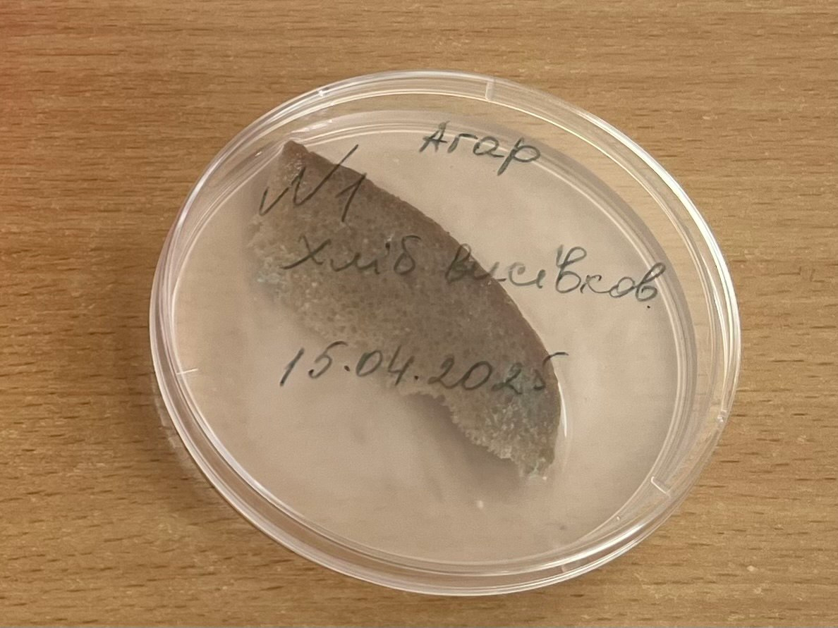
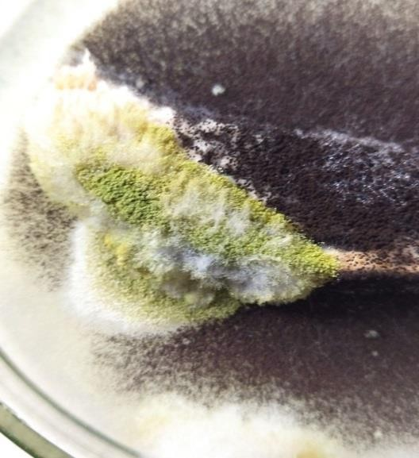
У зразку №1 плісняві гриби проросли.
Результати дослідження Дослід 1
Рис .9 16.04.25. Висівковий хліб в поживному середовищі через 72 години (чашка №1)
(фото автора)
Рис .10 16.04.25. Житній хліб в поживному
середовищі через 72 години (чашка №2)

Slide 12
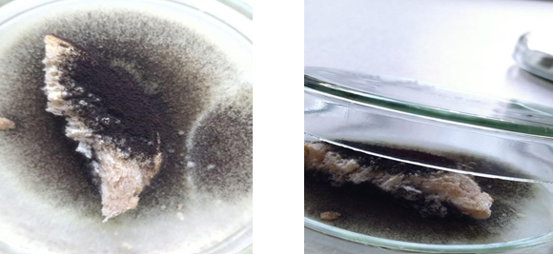
Результати дослідження Дослід 1
Ріст і спороношення грибів спостерігали через 72 години при t=24 С в двох зразках: №2 і №3
Рис. 11. 16. 04.25. Пшенично-житній хліб в поживному середовищі через 72 години (чашка №3)

Slide 13
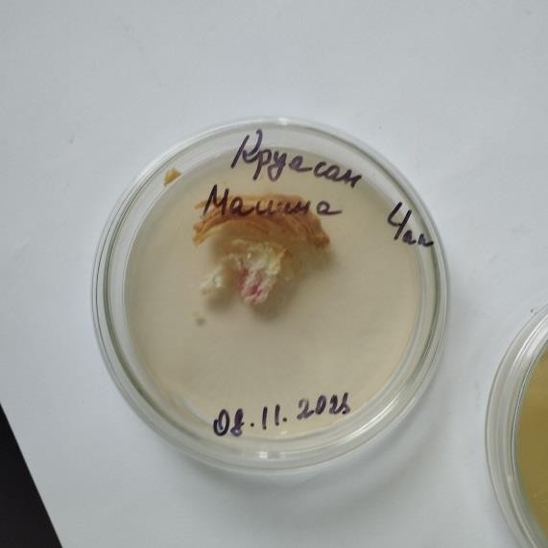
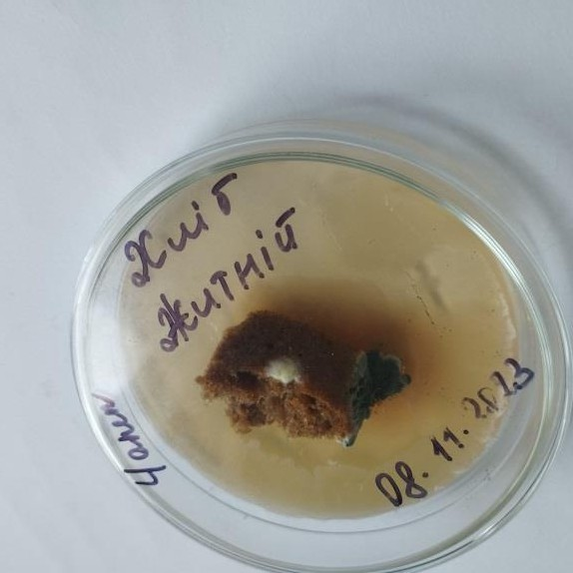
Результати дослідження Дослід 2
Рис.11 10.05.25.
Продукти в поживному середовищі
через 72 години (фото автора)

Slide 14
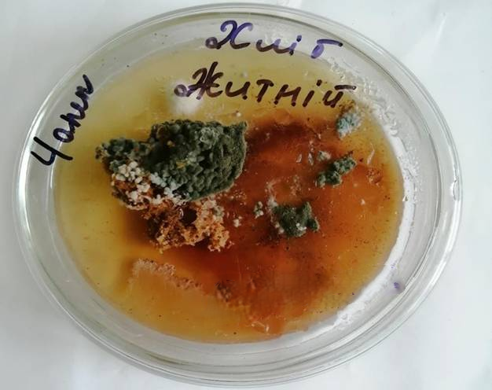
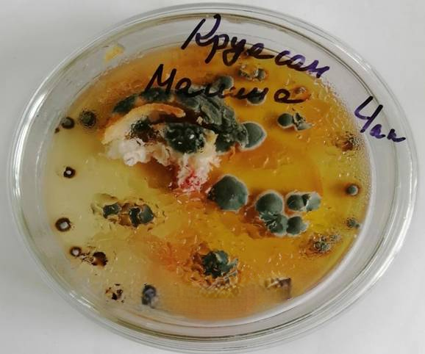
Результати дослідження
Дослід 2
Рис. 12 31.05.25.
Продукти в поживному середовищі через 21 день (фото автора)

Slide 15
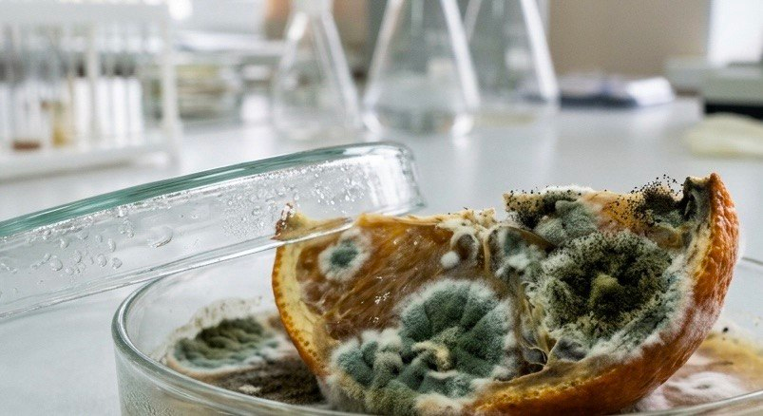
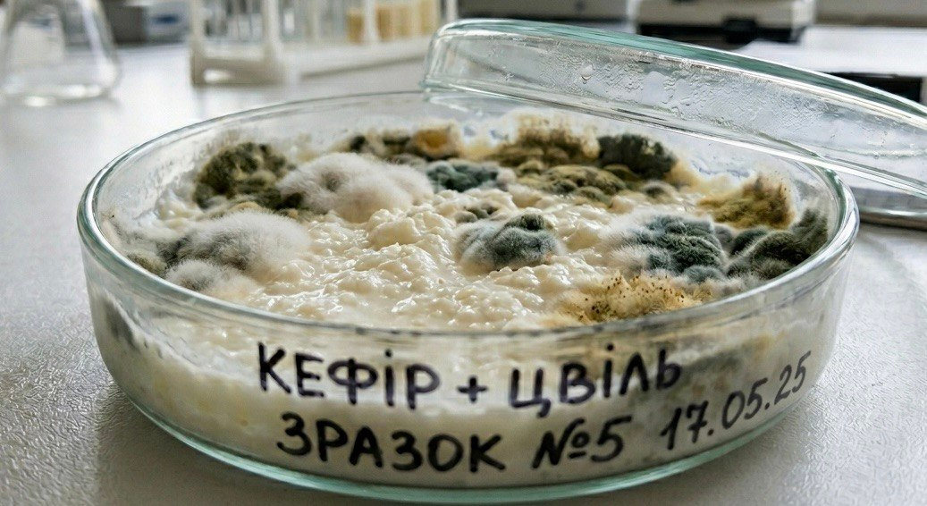
У домашньому кефірі спостерігаємо молочну цвіль, зазвичай мається на увазі гриб Geotrichum candidum. Це унікальний організм, який поєднує в собі властивості як пліснявих грибів, так і дріжджів.
На апельсині виявили два специфічних види грибів, які легко впізнати за кольором. Вони належать до роду Penicillium — того самого, з якого свого часу виділили перший антибіотик
Результати дослідження Дослід 3
Рис. 13 31.05.25.
Продукти в поживному середовищі через 21 день (фото автора)

Slide 16
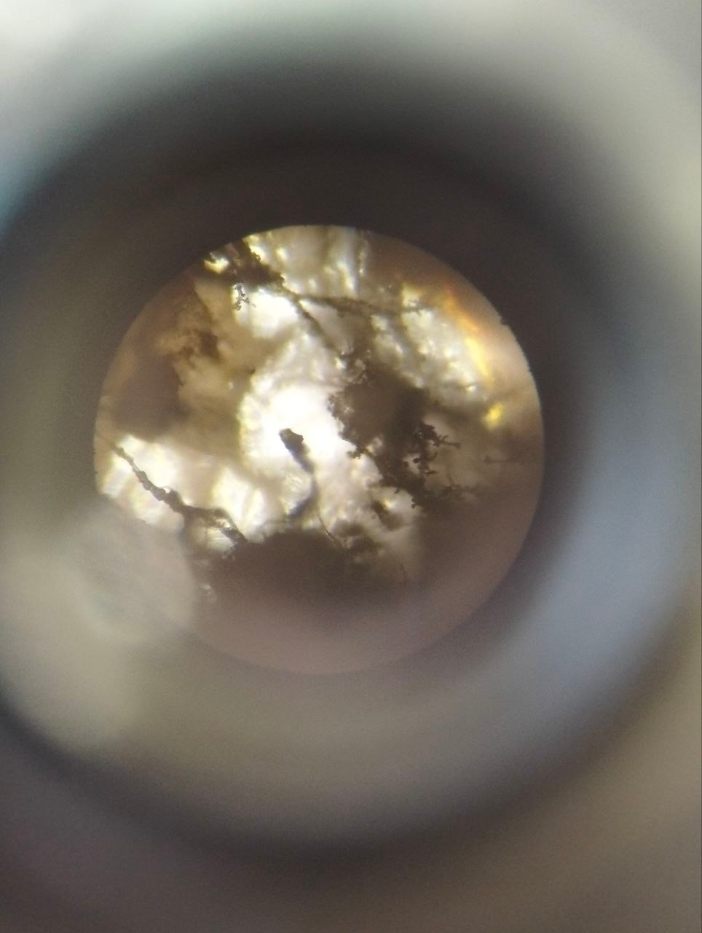
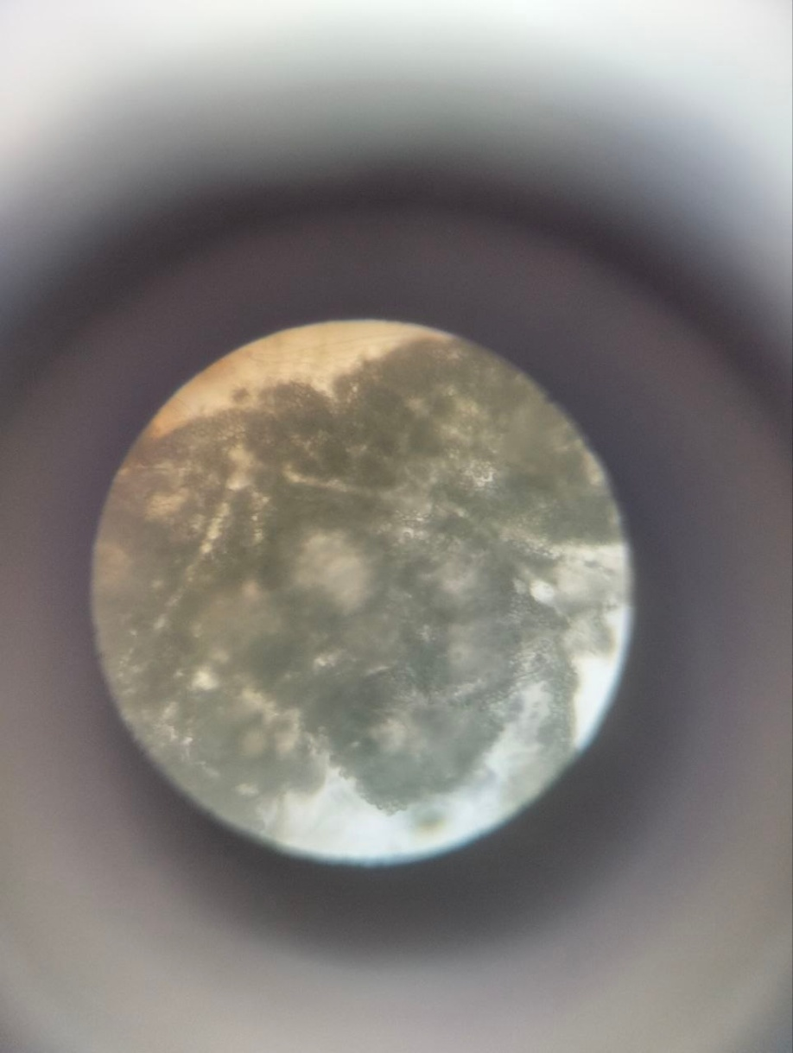
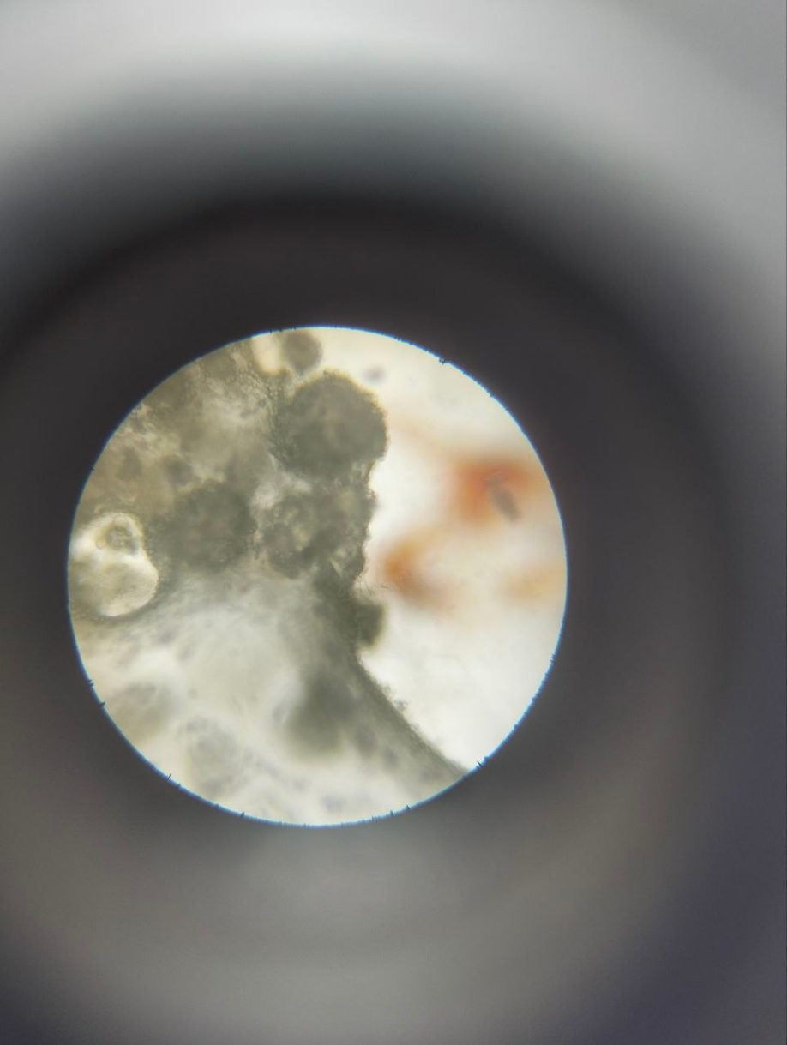
Шляхом мікроскопії у досліджуваних зразках ідентифіковано представників різних таксономічних груп мікроміцетів (цвілевих грибів)
Результати мікроскопії
Рис. 14 Mucor (мукор)
(фото автора)
Рис. 15 Penicillium (пеніциліум)
(фото автора)
Рис. 16 Aspergillus
(аспергіліус)
(фото автора)

Slide 17
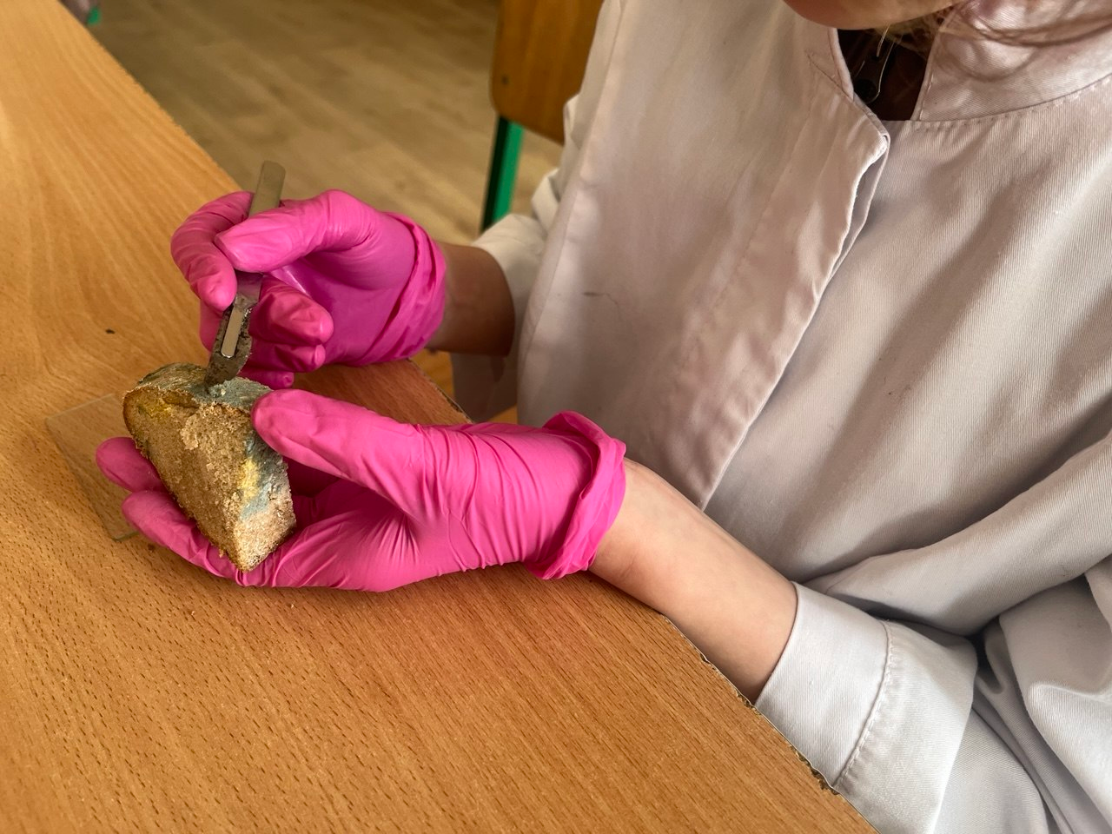
Основні види грибів, які проросли на хлібобулочних виробах, на апельсині та кефірі – це Mucor, Aspergillus, Penicillium та Geotrichum candidum. Вживання такої продукції та контакт із ними може призвести до розвитку аспергільозу, мукормікозу та різних алергічних реакцій.
Penicillium зазвичай не викликає серйозних захворювань у людей, але може впливати на здоров’я осіб із підвищеною чутливістю або алергічністю.
Вдихання плісняви може призвести до алергічних реакцій, таких, як: кашель, нежить, свербіж носа та очей.
Результати дослідження

Slide 18
1. Встановили, що на 4 із 5 зразках хлібобулочних виробів є спори пліснявих грибів з родів Aspergillus, Penicillium і Mucor, які інтенсивно розвивалися за сприятливих умов.
2. Вирощування мікроміцетів на різноманітних продуктах харчування доводить, що найчастіше зустрічаються види родів: Mucor (мукор) , Penicillium (пеніциліум), Aspergillus (аспегілус). Найбільш схильні до плісняви білі пшеничні зразки хліба, особливо промислового виробництва. Житній хліб менш схильний до плісняви, тому що плями плісняви з’явилися на ньому останніми. Відсутність появи плісняви на зразках продуктів харчування більше ніж два тижня у сприятливих умовах може свідчити про велику кількість консервантів в них.
3. У ході дослідження ми з’ясували, що цвіль швидко розмножується і добре розвивається на продуктах натурального походження. Ці продукти не мають синтетичних добавок і тому швидше псуються. На продуктах, які мають харчові добавки (барвники, стабілізатори, консерванти), пригнічується ріст цвілевих грибів або зовсім припиняється. На деяких продуктах цвіль зовсім не утворилась.
4. Визначили, що зараження цвілевими грибами може призвести до розвитку аспергільозу, мукормікозу, алергії та інших хвороб.
5. Розробили рекомендації заходів, які знижують рівень небезпеки контакту та вживання цвілевих грибів і включили їх до буклету «Дослідження наявності та поширення цвілевих грибів»
ВИСНОВКИ

Slide 19
1. Білай В. Й. Основи загальної мікології. — Київ: Вища школа, 1989. — 391 с. (Класичний підручник з мікології, де описані роди Penicillium та Aspergillus).
2. Дудченко Л. Г. Мікробіологія харчових продуктів : навч. посіб. — Київ : Кондор, 2012. — 286 с.
3. Закон України «Про основні принципи та вимоги до безпечності та якості харчових продуктів» від 23.12.1997 № 771/97-ВР (зі змінами).
4. Зерова М. Я. Визначник грибів України : в 5 т. / М. Я. Зерова, Г. Г. Радзієвський, С. В. Шевченко. — Київ : Наукова думка, 1967–1979.
5. Миронюк Г. В. Мікробіологічне псування харчових продуктів та методи його запобігання // Харчова наука і технологія. — 2018. — № 4. — С. 12–18.
6. Ситнік К. М. Довідник з біології. — Київ : Наукова думка, 2003. — 528 с.
СПИСОК ВИКОРИСТАНИХ ДЖЕРЕЛ

Slide 20
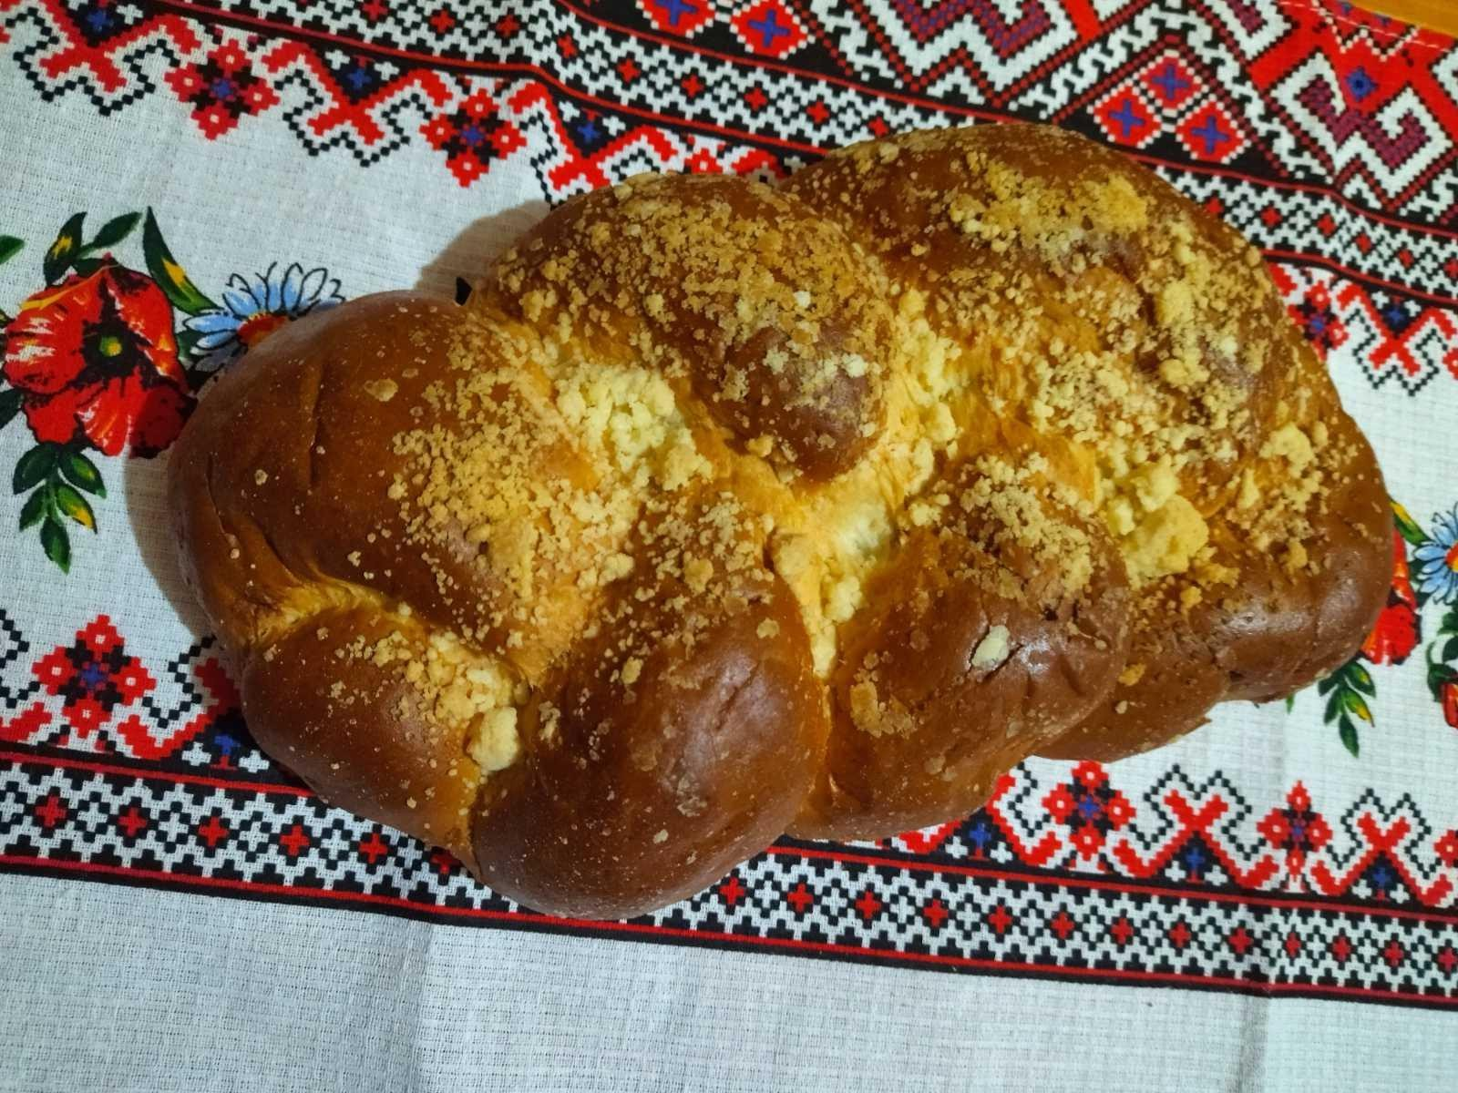
Дякуємо за увагу!
Всім Перемоги, Миру і добра!

